Slide 1

MÓDULO GESTÃO FINANCEIRA
Douglas Bristot Hahn
Aula 01

Slide 2
GESTÃO FINANCEIRA
“Para uma empresa que tem caixa, o caixa não é importante, mas, para uma empresa sem caixa, nada é mais importante.” (Eliyahu Goldratt, escritor o livro “A Meta”)
Faturamento é vaidade.
Lucro é ilusão.
Caixa é Rei (Cash is King)!

Slide 3
GESTÃO FINANCEIRA
Princípio da entidade = trata da separação do patrimônio da empresa e de seus respectivos sócios. É imprescindível saber o que pertence à Empresa e o que é patrimônio pessoal.

Slide 4
FINANÇAS CORPORATIVAS
REGIME DE CAIXA
REGIME DE COMPETÊNCIA
CONTROLE DE CAIXA
CLASSIFICAÇÃO DE DESPESAS E RECEITAS
CONTROLE DE CONTAS A RECEBER
DEMONSTRATIVO DO RESULTADO (D.R.E.)
CONTROLE DE CONTAS A PAGAR
ANÁLISE DO RESULTADO
BALANÇO PATRIMONIAL E INDICADORES
PRECIFICAÇÃO
FLUXO DE CAIXA CONTÁBIL (D.F.C.) E FINANCEIRO (PROJETADO)
ESTRATÉGIA, TÁTICA, CUSTOS, MERCADO, VALOR, AI/ML
ANÁLISE DO FLUXO DE CAIXA
MARGEM DE CONTRIBUIÇÃO / MARK-UP

Slide 5
MÓDULO GESTÃO FINANCEIRA
Douglas Bristot Hahn
Aula 02

Slide 6


GESTÃO FINANCEIRA
Regime de Caixa vs Regime de Competência
Regime de Caixa = Pagamentos e Recebimentos
Fato gerador = transações financeiras
Ferramenta = Fluxo de Caixa
Resultado financeiro = Geração de Caixa Positivo ou Negativo
Regime de Competência = Despesas e Receitas
Fato Gerador = consumo ou realização
Ferramenta = Demonstrativo do Resultado (D.R.E.)
Resultado Econômico = Lucro ou Prejuízo

Slide 7
MÓDULO GESTÃO FINANCEIRA
Douglas Bristot Hahn
Aula 03

Slide 8

GESTÃO FINANCEIRA
Responsável pela gestão desses recursos financeiros, trabalha com atividades de financiamentos e de investimentos para abastecer as demais áreas que necessitem de recursos para dar continuidade às suas atividades.

Slide 9

GESTÃO FINANCEIRA
Os principais controles internos são:
Controle de caixa;
Contas a receber;
Contas a pagar;

Slide 10
GESTÃO FINANCEIRA
Controle de caixa:
Um desafio constante do gestor financeiro está em gerir as disponibilidades de caixa e encontrar o nível ideal de liquidez. Liquidez é a capacidade de liquidar os compromissos financeiros com os recursos próprios. Todo planejamento do fluxo de caixa tem um foco único, a liquidez. Manter um nível de liquidez suficiente para saldar os compromissos, um nível de liquidez muito baixa pode levar a empresa a pagar juros elevados em busca de recursos alheios, e um nível de liquidez elevada provoca perda de oportunidade em ativos de investimento que possam agregar valor de capital (aplicações).

Slide 11
GESTÃO FINANCEIRA
Controle de contas a receber:
São atividades pertinentes a atividade de contas a receber:
Efetua-se a política de concessão de crédito;
Cobrança das contas a receber; e,
Registro das contas a receber;
O volume de contas a receber é, basicamente, determinado pelos padrões de crédito da companhia, quanto maior o prazo ou número de parcelas, maior será a demanda de trabalho.

Slide 12
GESTÃO FINANCEIRA
Dar crédito tem um ponto positivo e alguns negativos.
O ponto positivo é o aumento das vendas, pois o fato de conceder prazo ao cliente estimula-o a comprar, já que o desembolso não ocorre neste primeiro momento, e se parcelado, suaviza as saídas de caixa.
As desvantagens refletem no maior risco de inadimplência, os custos financeiros com o financiamento de clientes, custos com análise de crédito e cobrança. Entidades especializadas como o Serviço de Proteção ao Crédito (SPC) e SERASA disponibilizam informações sobre a situação financeira do cliente.

Slide 13
GESTÃO FINANCEIRA
A política de crédito trata dos seguintes aspectos: prazo de crédito, seleção de clientes e limite de crédito.
A situação dos clientes, mesmo aqueles antigos e tradicionais, deve ser constantemente monitorada e atualizada, quanto aos aspectos de pontualidade, capacidade de pagamento e situação financeira.

Slide 14
GESTÃO FINANCEIRA
Controle do Contas a pagar:
Quando ocorrer insuficiência de caixa para saldar todas as dívidas de um vencimento qualquer, cabe ao gestor financeiro estabelecer a ordem de prioridade desses pagamentos.
Primeiramente, classifique por ordem de relevância das contas como:
Essencial: dívidas que impactam fortemente na continuidade das operações;
Importante: débitos que tem impacto mediano no prosseguimento normal das atividades e,
Secundário: contas a pagar com baixa ou irrelevante influência no dia a dia da empresa.
Um segundo critério para avaliação são os encargos financeiros que o não pagamento trarão, por exemplo, você tem dois boletos para pagar, classificados como secundário e tens que decidir qual dentre eles você irá quitar, decida pelo boleto cujo o juro pelo atraso for maior, deixando assim o boleto com cobrança de juro menor em atraso até você conseguir quitá-lo.

Slide 15
MÓDULO GESTÃO FINANCEIRA
Douglas Bristot Hahn
Aula 04

Slide 16
GESTÃO FINANCEIRA
O Balanço Patrimonial é composto por duas colunas, de um lado ficam as contas de Ativo e do outro lado ficam as contas de Passivo. E o total do Ativo deve ser igual ao total do Passivo, daí vem o nome Balanço, pois forma uma balança que mantém o equilíbrio patrimonial, onde os dois lados têm o mesmo peso. É patrimonial porque contempla todo o patrimônio da empresa.
Ativos são bens e direitos dispostos em ordem de liquidez;
Passivos são obrigações dispostos em ordem de exigibilidade.

Slide 17
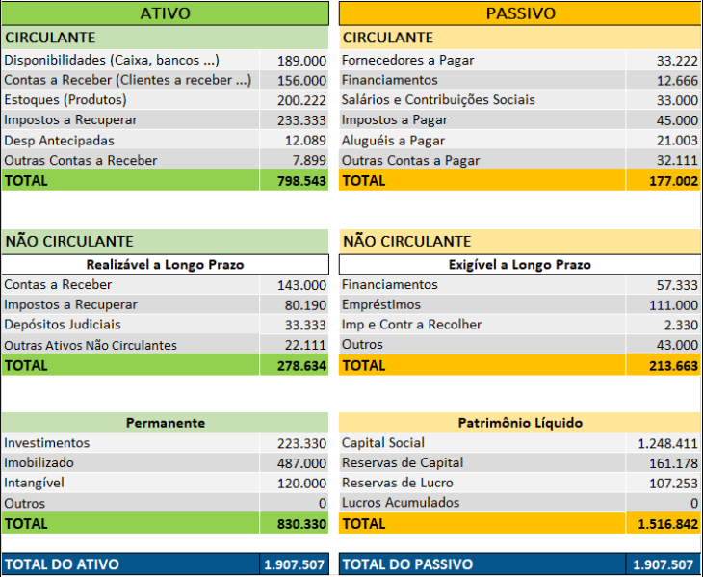

Slide 18




Slide 19

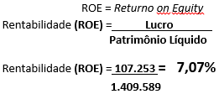


Slide 20
GESTÃO FINANCEIRA
Prazos médios:
A análise dos prazos médios da sua empresa é fundamental para entender a dinâmica financeira do seu negócio. Uma empresa contém 3 indicadores de prazo médios:
PMP: Prazo médio de pagamentos das compras
*PME: Prazo médio de giro de estoques
(para empresas comerciais/industriais).
PMR: Prazo médio de recebimento das vendas

Slide 21
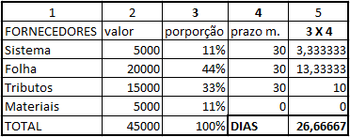
GESTÃO FINANCEIRA
Prazo médio de Pagamento – PMP
O prazo médio de pagamentos pode ser obtido por meio da fórmula: Fornecedores X 360 Compras anuais
Outra forma seria como o exemplo abaixo:

Slide 22
GESTÃO FINANCEIRA
Faça o mesmo procedimento de listagem de clientes para descobrir o prazo médio de recebimento – PMR pode ser usado.
Ou utilize a fórmula: Contas a Receber X 360
Vendas anuais
Com estas informações conseguimos montar uma linha do tempo, e verificar o Ciclo Operacional e o Ciclo Financeiro da empresa. Veja o exemplo a seguir:

Slide 23
GESTÃO FINANCEIRA
A empresa tem as seguintes informações:
60% do contas à pagar são à vista;
40% com prazo de 30 dias;
Prazo médio ponderado de pagamento = 12 dias.
A empresa concede 30 dias de prazo para recebimento pelos serviços prestados.
______________Ciclo operacional_____________________
__Prazo de pagamento__
_________________Prazo de recebimento_____________
_______Ciclo Financeiro________
0____________________12________________________30=NCG= 30 – 12= 18 dias

Slide 24
GESTÃO FINANCEIRA
Digamos que esta empresa conseguiu trabalhar os prazos médios, e apresentou uma nova situação:
50% do contas à pagar em 30 dias;
50% com prazo de 45 dias;
Prazo médio ponderado de pagamento = 37 dias.
A empresa concede 30 dias de prazo para recebimento pelos serviços prestados.
______________Ciclo operacional____________________
____________Prazo de pagamento___________________
______Prazo de recebimento_______
__Ciclo Financeiro___
0______________________________30______________37 =NCG= 30 – 37= -7 dias

Slide 25
GESTÃO FINANCEIRA
Necessidade de Capital de Giro (NCG):
Capital de Giro significa capital de trabalho, ou seja, o capital necessário para financiar a continuidade das operações da empresa, como o próprio nome indica, o capital de giro está relacionado com todas as contas financeiras que giram ou movimentam o dia a dia da empresa.
NCG= Ativo Circulante Operacional (ACO) – Passivo Circulante Operacional (PCO)
ACO = Contas a Receber + créditos tributários + estoques (em caso de comércio/indústria)
PCO = Contas a Pagar (Fornecedores, tributos e salários, exceto empréstimos bancários)

Slide 26
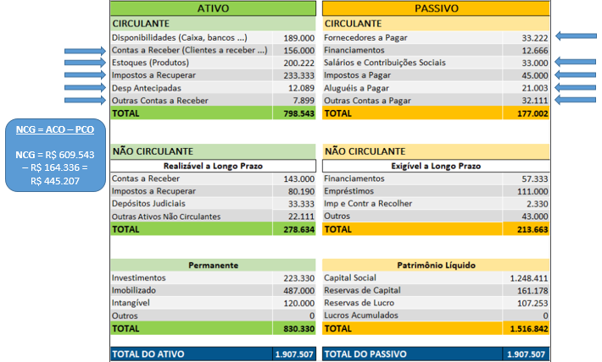

Slide 27
GESTÃO FINANCEIRA
Outro fato que deve ser visto em conjunto é o Saldo em Tesouraria, cuja fórmula é:
T = ACF – PCF, ou T = CDG – NCG
T= Tesouraria
ACF = Ativo Circulante Financeiro (Disponibilidades)
PCF = Passivo Circulante Financeiro (Empréstimos e financiamentos)
CDG = Capital de Giro (Líquido) = Ativo Circulante – Passivo Circulante
NCG = Necessidade de Capital de Giro = ACO – PCO
ACO = Ativo Circulante Operacional
PCO = Passivo Circulante Operacional
Isso porque algo que pode acontecer com o decorrer do tempo é o chamado Efeito Tesoura.

Slide 28

NCG = ACO – PCO
NCG = R$ 609.543 – R$ 164.336 = R$ 445.207

Slide 29
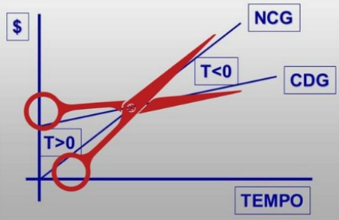
GESTÃO FINANCEIRA
Efeito Tesoura

Slide 30
MÓDULO GESTÃO FINANCEIRA
Douglas Bristot Hahn
Aula 05

Slide 31
GESTÃO FINANCEIRA
Operações bancárias para cobrir a falta de caixa:
Desconto de Título;
Uso do Limite do cheque especial;
Hot Money;
Empréstimo para capital de giro;
Crédito Rotativo;
Vendor;

Slide 32
GESTÃO FINANCEIRA
Possíveis causas da falta de caixa:
Expansão descontrolada de vendas;
Alongamento do prazo médio de recebimento;
Redução no prazo médio de pagamento;
Aumento de custos;
Declínio das vendas;
Ação predatória da concorrência;
Mercado sem barreira de entrada, aumento da oferta, maior disputa;

Slide 33
GESTÃO FINANCEIRA
Inadimplência;
Sazonalidade;
Retração do mercado, recessão econômica (crise), aspectos macroeconômicos;
Excesso de imobilizado (custo com aquisição e manutenção);
Cancelamentos e devoluções de clientes;
Alterações na legislação tributária;
Retiradas de lucros dos sócios/descapitalizar (não confundir com pró-labore);
Preços incoerentes.

Slide 34
GESTÃO FINANCEIRA
Consequências:
Fragilidade no Mercado;
Atraso no pagamento;
Tensões internas;
Insolvência (falta de liquidez);
Recuperação Judicial (RJ);
Falência.

Slide 35
GESTÃO FINANCEIRA
Medidas para saneamento:
Aporte de capital, seja pelos sócios ou terceiros (paliativo);
Reinvestimento dos lucros;
Reduzir as atividades operacionais;
Desmobilização de recursos ociosos;
Contenção de gastos;
Renegociação de dívidas com fornecedores;
Planejamento e controle financeiro;
Mudança na política de vendas;
Mudança na política de compras;
Revisão de preços;
Adequar o ritmo de atividades ao capital de giro disponível.

Slide 36
GESTÃO FINANCEIRA
Alocação de recursos (excedente de caixa):
CDB – Certificado de Depósito Bancário (com liquidez diária ou no vencimento);
RDC – Recibo de Depósito Cooperativo (é o CDB das cooperativas de crédito)
Títulos Públicos (Tesouro Direto);
LCA, LCI: Letra de Crédito do Agronegócio, Letra de Crédito Imobiliário;
CRA, CRI: Certificados de Recebíveis do Agronegócio, Certificados de Recebíveis Imobiliários.
Fundos Imobiliários (FIIs);

Slide 37
GESTÃO FINANCEIRA
Commercial Paper: Nota promissória, título de curto prazo emitido por companhias de capital aberto ou fechado registrado na CVM (Comissão de Valores Mobiliários).
Debênture: Títulos de dívidas emitidos por empresas de capital aberto na Bolsa de Valores (longo prazo).
Ações (ON e PN): é a menor parcela do capital social da empresa, você se torna sócio da empresa. Ações ON são as Ordinárias e dão direito a voto em assembleias. Ações PN são as Preferenciais que permitem receber dividendos maiores e prioridade no recebimento em caso de falência, mas não dá direito a voto em assembleia.

Slide 38
MÓDULO GESTÃO FINANCEIRA
Douglas Bristot Hahn
Aula 06

Slide 39
GESTÃO FINANCEIRA
FERRAMENTAS
Fluxo de Caixa (FC);
Demonstrativo do Resultado do Exercício (D.R.E.): Esta ferramenta será abordada na próxima aula.
Balanço Patrimonial (BP): Esta ferramenta já foi vista na aula 04.
O plano de contas é uma lista que apresenta as contas necessárias para registrar os eventos econômicos e financeiros. As contas podem ser chamadas também de rubricas. Exemplo de contas: Salários, Energia Elétrica, taxas...

Slide 40
GESTÃO FINANCEIRA
Demonstrativo de Fluxo de Caixa:
Esta ferramenta consolida os pagamentos e recebimentos.
Tanto as saídas, quanto às entradas de caixa, são classificadas como atividades operacionais, de financiamentos e de investimentos.
O caixa operacional é o resultado de caixa gerado pela operação (negócio). Essa geração de caixa é fundamental para o sucesso do negócio, pois, se a operação não gera caixa, isso indica que a empresa está se deteriorando financeiramente, isto é, perdendo o seu capital investido. Em outras palavras, a operação está consumindo caixa.

Slide 41
GESTÃO FINANCEIRA
O caixa não operacional corresponde ao ingresso de itens que não estão relacionados à atividade principal da empresa, como: o recebimento de vendas do ativo imobilizado, receitas financeiras, aluguéis recebidos, empréstimos recebidos e etc. As saídas de caixa não operacionais correspondem aos desembolsos de itens que não estão relacionados à atividade principal da empresa, como: o pagamento de imobilizações (investimentos), pagamento de empréstimos (amortização + juros), entre outros. O caixa não operacional é subdividido em Investimentos, para movimentações relacionadas ao imobilizado, e financiamentos, para movimentações relacionadas a operações financeiras junto aos bancos e financeiras.

Slide 42
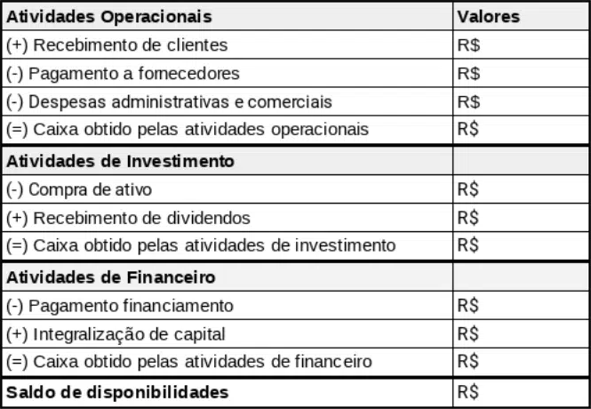

Slide 43
GESTÃO FINANCEIRA
Projeção de Fluxo de Caixa:
A projeção é efetuada com informações obtidas por relatórios gerenciais de contas a pagar, contas a receber e extratos bancários da empresa. Pode-se colocar uma previsão para estimativa dos principais ingressos e desembolsos que virão, como recebimento de vendas e pagamento de salários, por exemplo. Existem duas formas de se registrar:
Programação;
Métodos Estatísticos;
A projeção de caixa mede as necessidades futuras de recursos, a capacidade de pagamento pontual dos compromissos assumidos, bem como a disponibilidade para investimentos. A Maioria das empresas projetam para 30/45 dias.

Slide 44
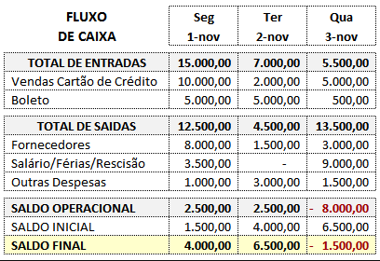

Slide 45
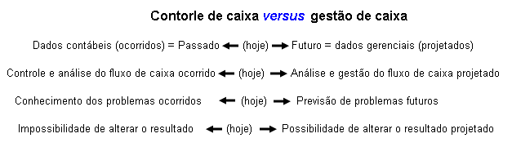
GESTÃO FINANCEIRA

Slide 46
MÓDULO GESTÃO FINANCEIRA
Douglas Bristot Hahn
Aula 07

Slide 47
GESTÃO FINANCEIRA
Demonstrativo do Resultado do Exercício (D.R.E.);
É uma demonstração contábil que visa confrontar as receitas e despesas de um mesmo período com o objetivo de apurar o resultado, seja lucro, caso as receitas superem as despesas, ou prejuízo, caso as despesas superem as receitas.
As receitas são registradas dentro do período em que elas se realizam, geralmente na data da emissão da Nota Fiscal.
As despesas são registradas dentro do período em que se consome, por Nota Fiscal, ou Requisição de materiais, ou apontamento em OP/OS.
*Item de maior valor, ou compras em grandes volumes.

Slide 48
GESTÃO FINANCEIRA
Algumas terminologias para alinhar os conceitos:
Desembolso: Saída de dinheiro (pagamentos).
Gasto: Pode ser classificado como Custo, Despesa, Perda, Desperdício.
Custo: Consumo de recursos (materiais e/ou serviço) na produção do produto a ser vendido.
Despesa: Consumo de recursos não atrelado ao processo produtivo.
Perda: Consumo involuntário de recursos que não se transformará em receita, exemplo: perda de material no processo.
Desperdício: Consumo voluntário de recursos que não se transformará em receita. Existem os sete desperdícios do Lean Manufacturing (Movimentações, Transportes, Estoque parado, Espera, Processo desnecessário, superprodução, defeito), tudo que não agrega valor ao produto.
Investimento: Aquisição de bens com expectativa de rentabilidade futura para a empresa (Estoques, Veículos, terrenos, edificações, máquinas, móveis, desenvolvimento de software).

Slide 49
GESTÃO FINANCEIRA
Custos despesas Fixas ou Variáveis/Diretas ou Indiretas:
São Fixas ou Variáveis em função do Volume produzido/vendido.
Diretas ou Indiretas em função do produto produzido/vendido.
Aluguel Fixo Indireto
Tributos s/ venda Variável Direto
Comissão Variável Direto
Energia Elétrica *Fixo / Variável Indireto
Matéria-prima Variável Direto
Mão de Obra Direta *Fixo/Variável Direto
Mão de Obra Indireta Fixa Indireta

Slide 50

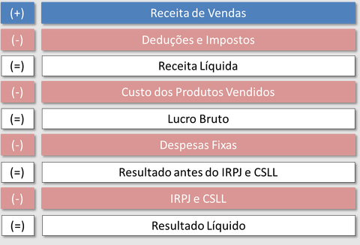



DEMONSTRATIVO DO RESULTADO DO EXERCÍCIO - D.R.E

Slide 51
MÓDULO GESTÃO FINANCEIRA
Douglas Bristot Hahn
Aula 08

Slide 52
GESTÃO FINANCEIRA
Precificação:
"O preço é o único elemento do mix de marketing que produz receita, sendo também um dos elementos mais flexíveis: pode ser alterado com rapidez, ao contrário das características de produtos, dos compromissos com canais de distribuição e até as promoções. O preço informa ao mercado o posicionamento de valor pretendido pela empresa para seu produto ou marca. Um produto bem desenhado e comercializado pode determinar um preço superior e obter alto lucro." (KOTLER e KELLER, 2006, p.428)
Notes:
Outro ponto importante é que pelo preço eu comunico ao mercado o meu posicionamento estratégico. Logo, a precificação parte da estratégia no negócio, e se desdobra em táticas, dependendo do ciclo de vida do produto, mercado e da empresa.

Slide 53
LIDERANÇA EM CUSTO
(MENOR PREÇO)
POSICIONAMENTO ESTRATÉGICO
DIFERENCIAÇÃO
(QUALIDADE E DESIGN)
CICLO DE VIDA DO PRODUTO
ENFOQUE (NICHADO, ESPECIALIZADO)
CONTEXTO ATUAL DO NEGÓCIO
COMPORTAMENTO ATUAL DO MERCADO
SOBREVIVÊNCIA
SITUAÇÃO ATUAL DA EMPRESA
MAXIMIZAÇÃO DOS LUCROS
TÁTICAS DE PRECIFICAÇÃO
LIDERANÇA EM MARKET-SHARE
PREÇO BASEADA EM CUSTO
SKIMMING - DESNATAÇÃO
PREÇO BASEADA EM MERCADO
PENETRAÇÃO NO MERCADO
PREÇO BASEADA EM VALOR
FORMAÇÃO DE PREÇOS
PREÇO BASEADO EM MACHINE LEARNING/AI
ELASTICIDADE E SEGMENTAÇÃO
Notes:
3 Estratégicas genéricas de Michael Porter
Matriz BCG = Vaca Leiteira, Estrela, Questionamento, Abacaxi

Slide 54
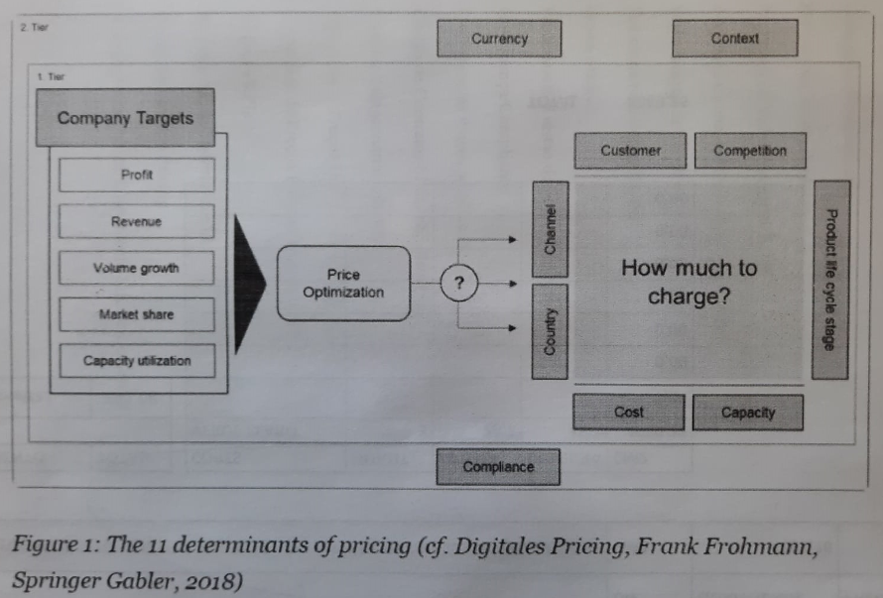

Slide 55
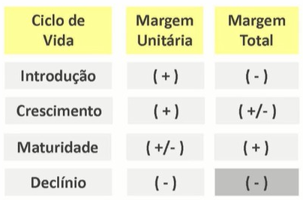

Slide 56
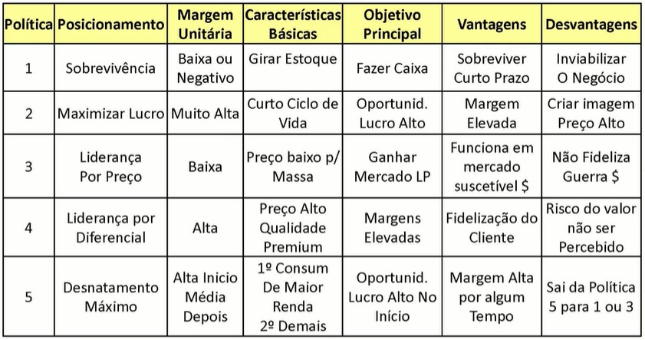

Slide 57
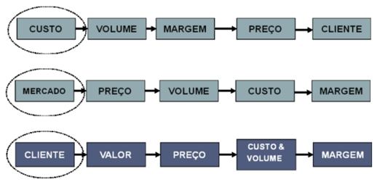

Slide 58
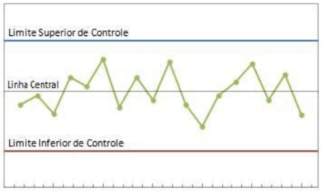
GESTÃO FINANCEIRA
VALOR
ML/AI
MERCADO
CUSTOS

Slide 59
GESTÃO FINANCEIRA
Precificação baseada em custos considera apenas os custos diretos na formação de preço de venda.
Produto A – Preço de venda = R$ 1.500,00 (100%)
Despesas Diretos = R$ 525,00 (35%)
Custos Diretos = R$ 225,00 (15%)
Margem de Contribuição = R$ 750,00 (50%)
Custos/Despesas Indiretos = R$ 20.000,00
Pontos de Equilíbrio = R$ 40.000,00 (CF / %MC)
Pontos de Equilíbrio = 27 unid. (CF / MC)

Slide 60
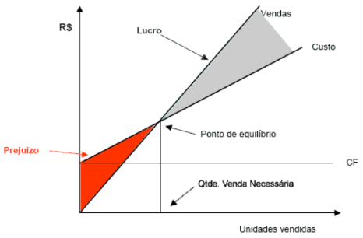
GESTÃO FINANCEIRA

Slide 61
GESTÃO FINANCEIRA
Custo total Unitário: R$ 525,00
Pis: 1,65%
Cofins: 7,6%
ISS: 5%
Comissão: 15%
Lucro: 40%
Soma: 69,25%
Mark-up divisor: 100% - 69,25% = 30,75% ou 0,3075
Mark-up multiplicador: 1 / 0,3075 = 3,252
Preço de venda = R$ 525,00 / 0,3075 = R$ 1.707,32
Preço de venda = R$ 525,00 * 3,252 = R$ 1.707,32

Slide 62
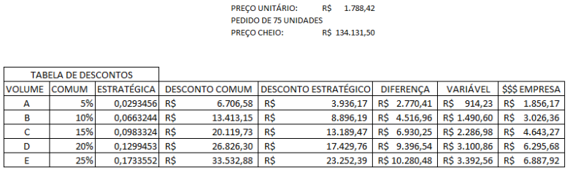
GESTÃO FINANCEIRA

Slide 63
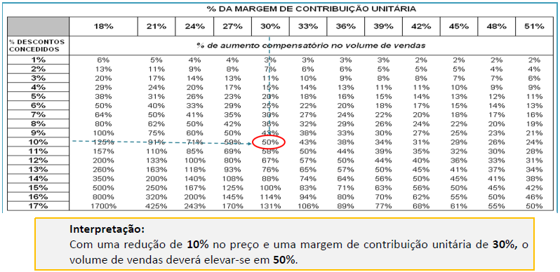

Slide 64
CONCLUSÃO
Para refletir...
“Todos os homens sonham, mas não da mesma forma. Aqueles que sonham de noite, nos recessos empoeirados de suas mentes, acordam de manhã e descobrem que era tudo vaidade. Mas aqueles que sonham de dia são homens perigosos, pois podem realizar seus sonhos de olhos abertos, tornando-os possíveis.”
T.E. Lawrence, Os sete pilares da sabedoria

Slide 65
GESTÃO FINANCEIRA
DOUGLAS BRISTOT HAHN
Cel./WhatsApp: (48) 9.9994-1915
E-mail: douglas.bhahn@hotmail.com
Instagram: @douglasbristothahn
LinkedIn: https://www.linkedin.com/in/douglas-bristot-hahn-8430a0110/

